Slide 1
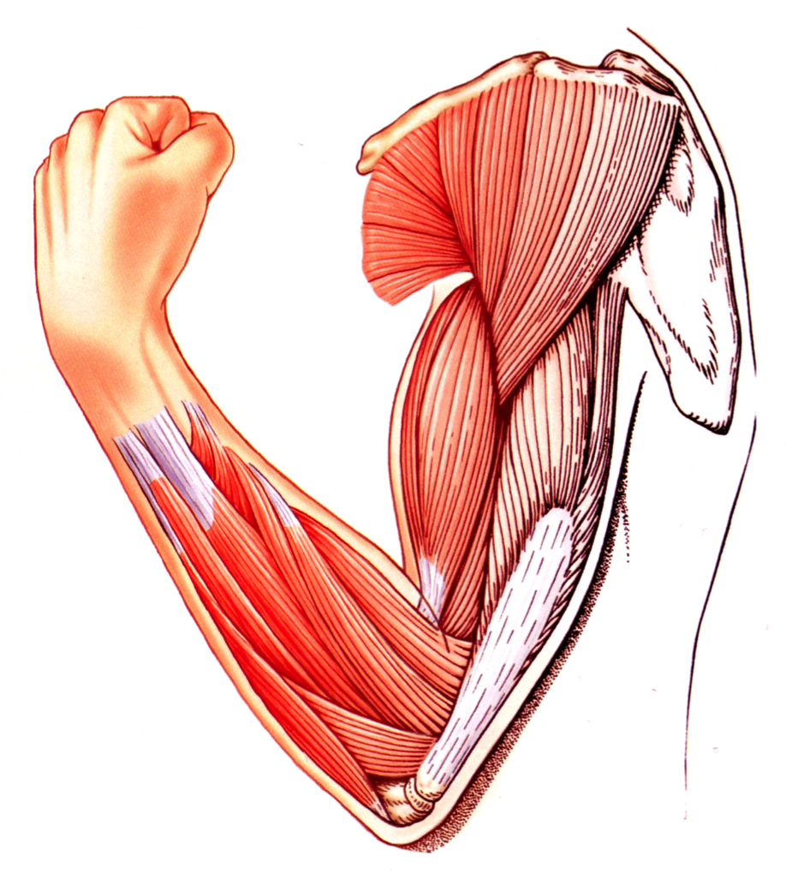
CONTRAZIONE MUSCOLARE
per le lezioni del prof. P. Paolo Battaglini
v 3.6
Principali fonti delle figure:
Silverthorn, FISIOLOGIA UMANA, Pearson
Kenney et a., Physiology of Sport and Exercise
Kandel et al., PRINCIPI DI NEUROSCIENZE, Ambrosiana
Vander, FISIOLOGIA, casa editrice Ambrosiana
Boron e Boulpaep, FISIOLOGIA MEDICA, Edra
Caso clinico: Bambino con debolezza muscolare e ritardo dello sviluppo psicomotorio

Slide 2
QUADRO GENERALE
Tipi di tessuto muscolare
Caratteristiche del muscolo scheletrico
Tipi di fibre muscolari scheletriche
Unità motorie
Accoppiamento eccitazione-contrazione
Sarcomero
Proteine contrattili
Accorciamento del sarcomero
Relazione lunghezza/tensione del sarcomero e del muscolo
Scossa semplice e tetano
Contrazione isometrica e isotonica
Muscolo liscio
Muscolo cardiaco

Slide 3
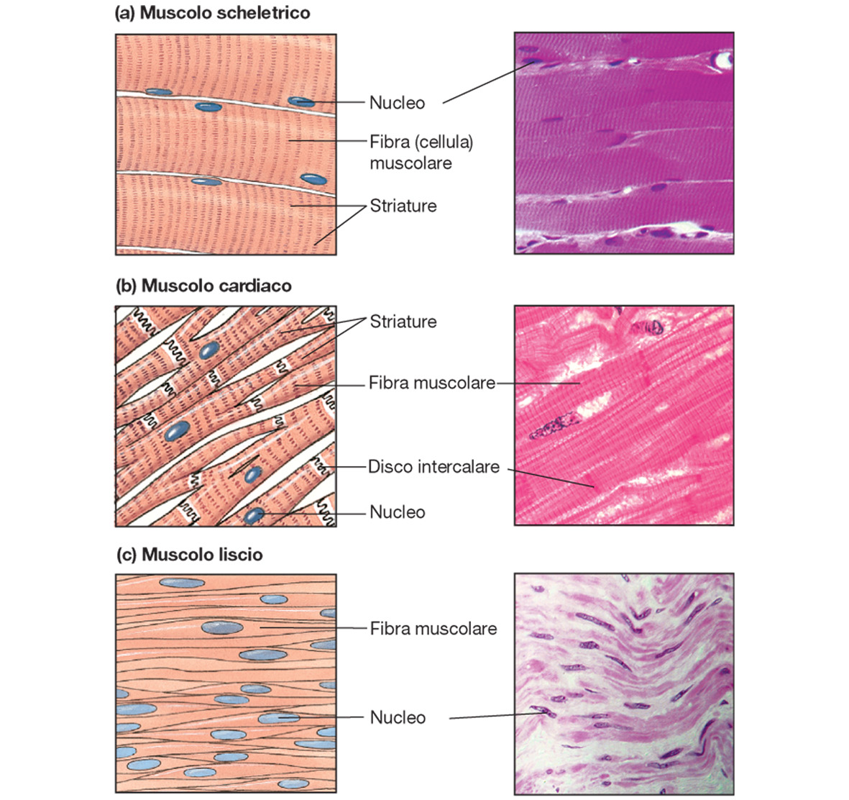
TIPI DI TESSUTO MUSCOLARE
Da Silverthon, Fisiologia umana, Ambrosiana

Slide 4
MUSCOLO SCHELETRICO
(Tipo I)
(Tipo II)
Da Silverthon, Fisiologia umana, Ambrosiana

Slide 5
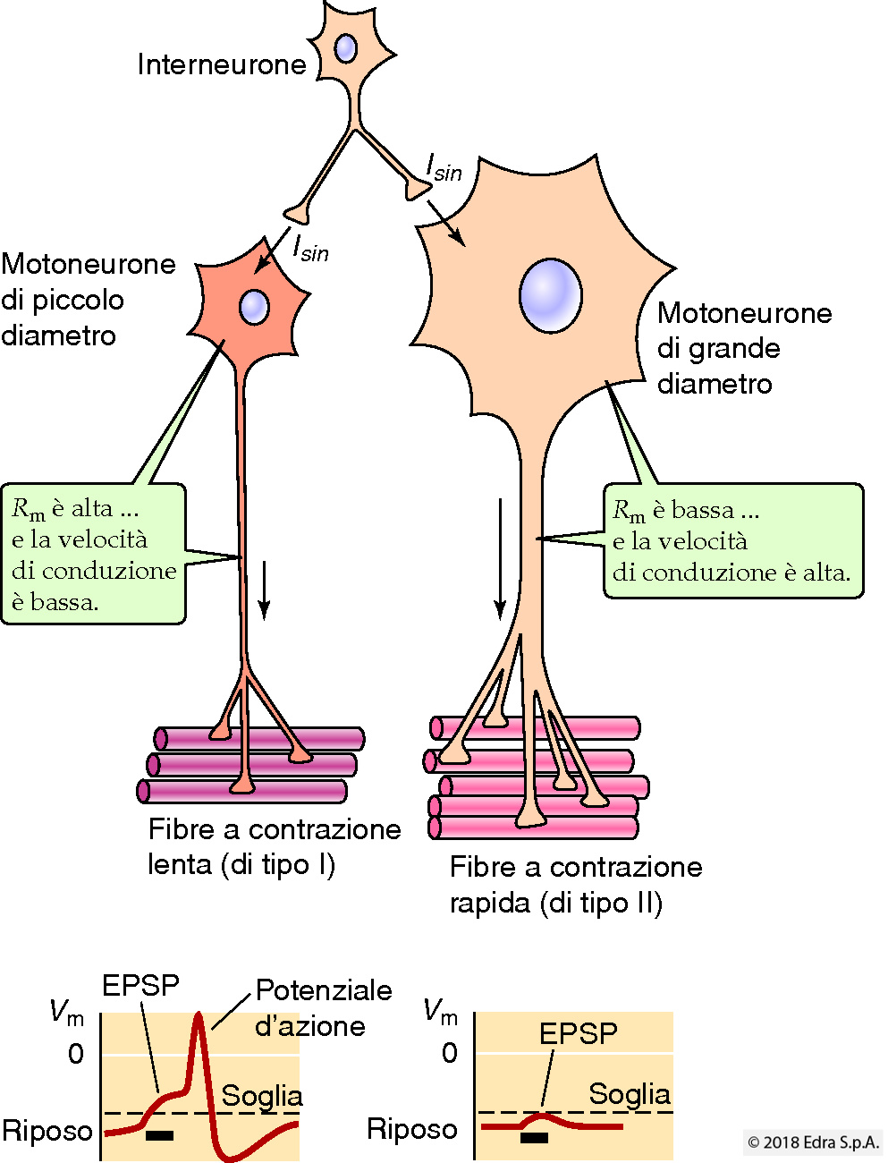
TIPI DI FIBRE MUSCOLARI SCHELETRICHE
Resistenza bassa
Capacità elevata
Resistenza elevata
Capacità bassa
probabilità di scaricare =
R
C
Boron e Boulpaep, Fisiologia Medica, Edra
Notes:
Tipo IIB ha maggior reticolo sarcoplasmatico, fibre più grosse e unità motorie più grandi (> 300 fibre muscolari) con motoneuroni più grandi rispetto al tipo I. Durante l’esercizio fisico, vengono reclutate per prime le unità motorie con neuroni più piccoli (tipo I).

Slide 6
TIPI DI FIBRE MUSCOLARI SCHELETRICHE
Caratteristiche | Tipi di fibre muscolari striate
 | 1, lente | 2A, intermedie | 2X, rapide
colore | rosso scuro | rosso | pallido
contenuto di mioglobina | alto | alto | basso
metabolismo | ossidativo, aerobico | glicolitico/ossidativo | glicolitico, anaerobico
contenuto di glicogeno | basso | intermedio | alto
numero di mitocondri | elevato | medio | basso
densità di capillari | alta | media | bassa
diametro | piccolo | intermedio | alto
velocità e forza della contrazione | bassa | alta | alta
durata della contrazione | lunga | breve | breve
resistenza alla fatica | elevata | intermedia | bassa
riassorbimento del Ca⁺⁺ | lento | veloce | veloce
unità motorie | piccole | intermedie | grandi
neurone motore | piccolo | intermedio | grande
esempi d’uso | postura | cammino | movimenti rapidi e sforzi intensi
Tabella I: principali caratteristiche morfologiche e funzionali dei vari tipi di fibre muscolari e delle unità motorie cui appartengono. Il tipo 2X è equivalente al 2B, che, però, non è stato trovato nell’uomo.
Notes:
Tipo IIB ha maggior reticolo sarcoplasmatico, fibre più grosse e unità motorie più grandi (> 300 fibre muscolari) con motoneuroni più grandi rispetto al tipo I. Durante l’esercizio fisico, vengono reclutate per prime le unità motorie con neuroni più piccoli (tipo I).

Slide 7
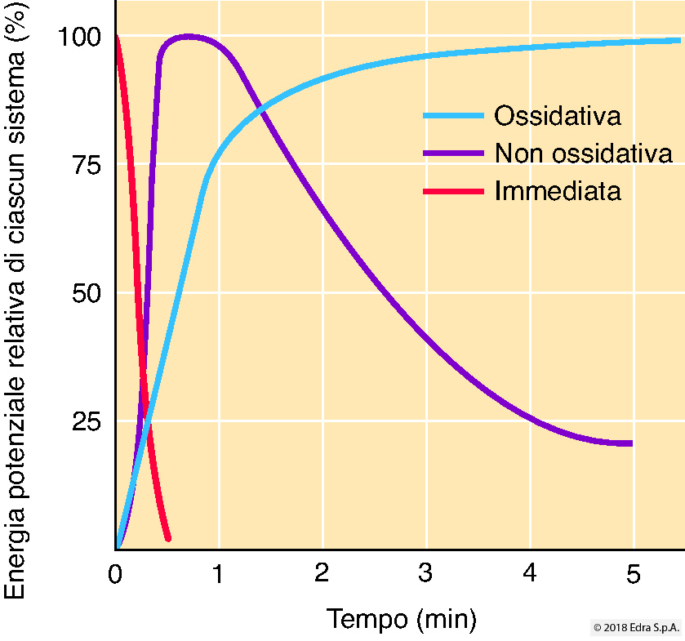
FONTI ENERGETICHE PER LA CONTRAZIONE MUSCOLARE
1
2
3
1: ATP e fosfocreatina
2: glicolisi anaerobica
3: glicolisi aerobica
Boron e Boulpaep, Fisiologia Medica, Edra
Notes:
Tipo IIB ha maggior reticolo sarcoplasmatico, fibre più grosse e unità motorie più grandi (> 300 fibre muscolari) con motoneuroni più grandi rispetto al tipo I. Durante l’esercizio fisico, vengono reclutate per prime le unità motorie con neuroni più piccoli (tipo I).

Slide 8
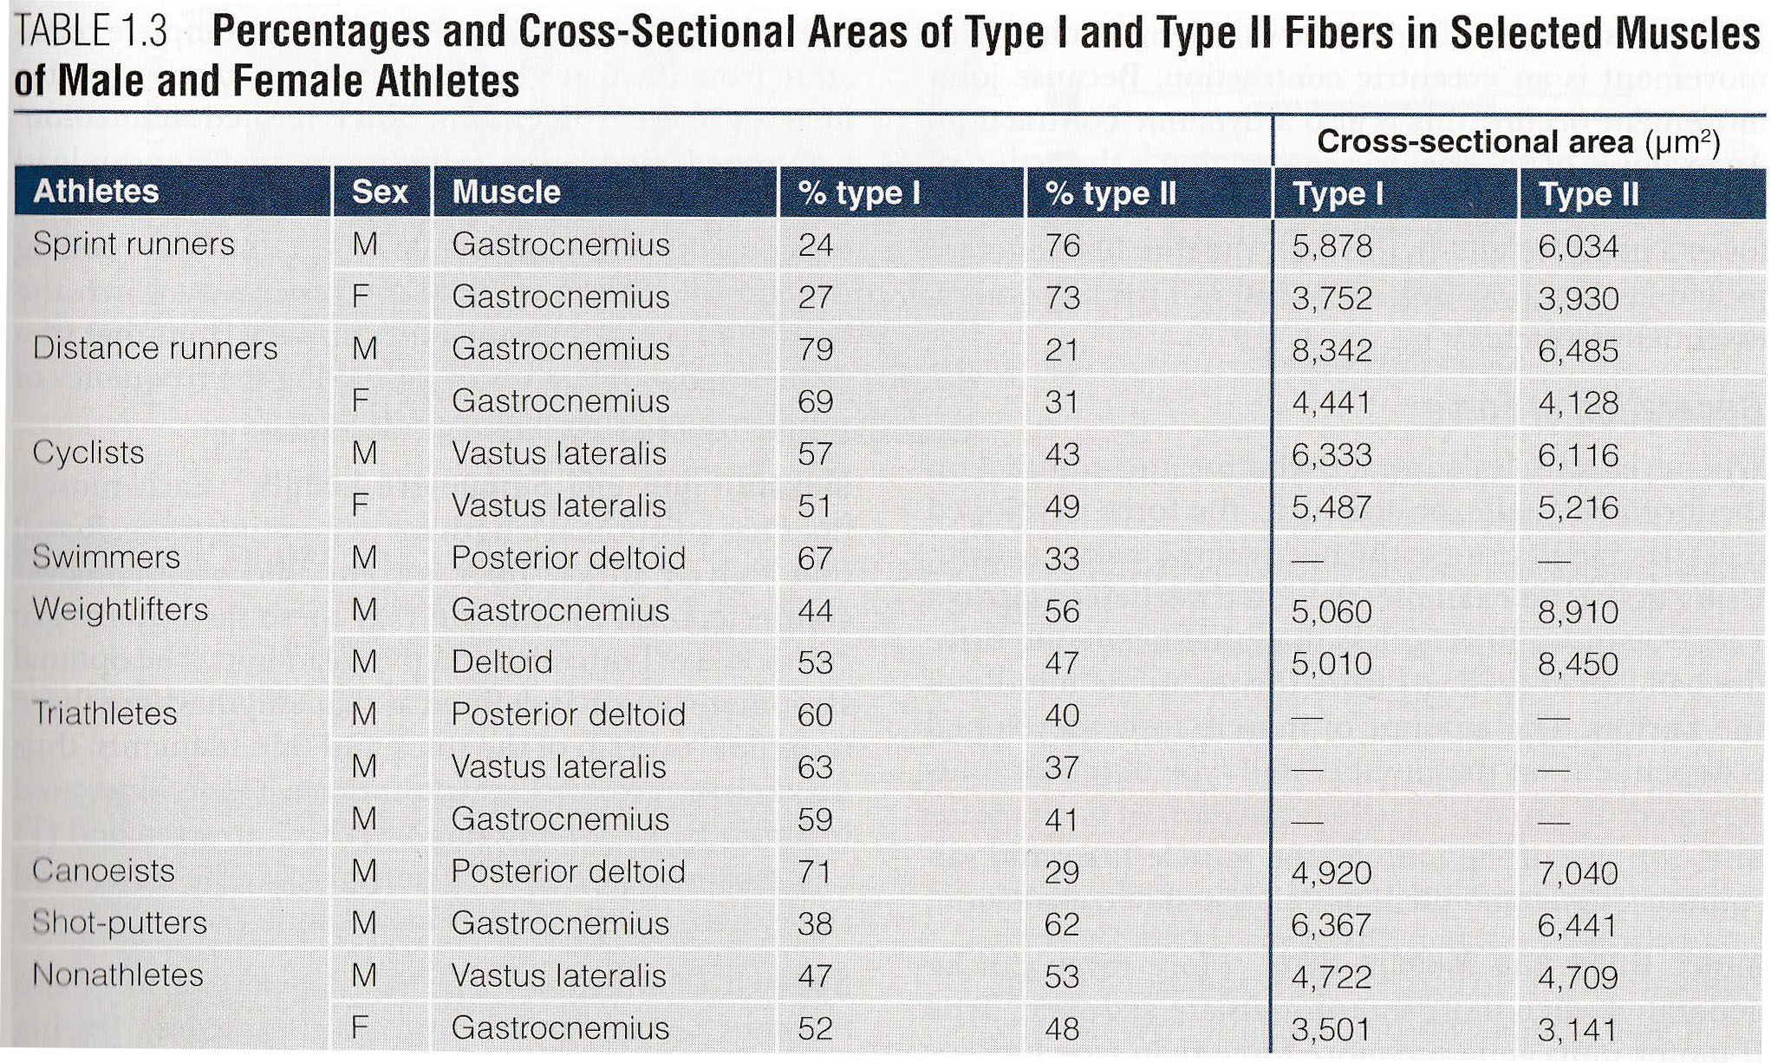
TIPI DI FIBRE MUSCOLARI SCHELETRICHE IN ATLETI E MUSCOLI DIVERSI
Da Kenney et a., Physiology of Sport and Exercise
Notes:
Tipo IIB ha maggior reticolo sarcoplasmatico, fibre più grosse e unità motorie più grandi (> 300 fibre muscolari) con motoneuroni più grandi rispetto al tipo I. Durante l’esercizio fisico, vengono reclutate per prime le unità motorie con neuroni più piccoli (tipo I).

Slide 9
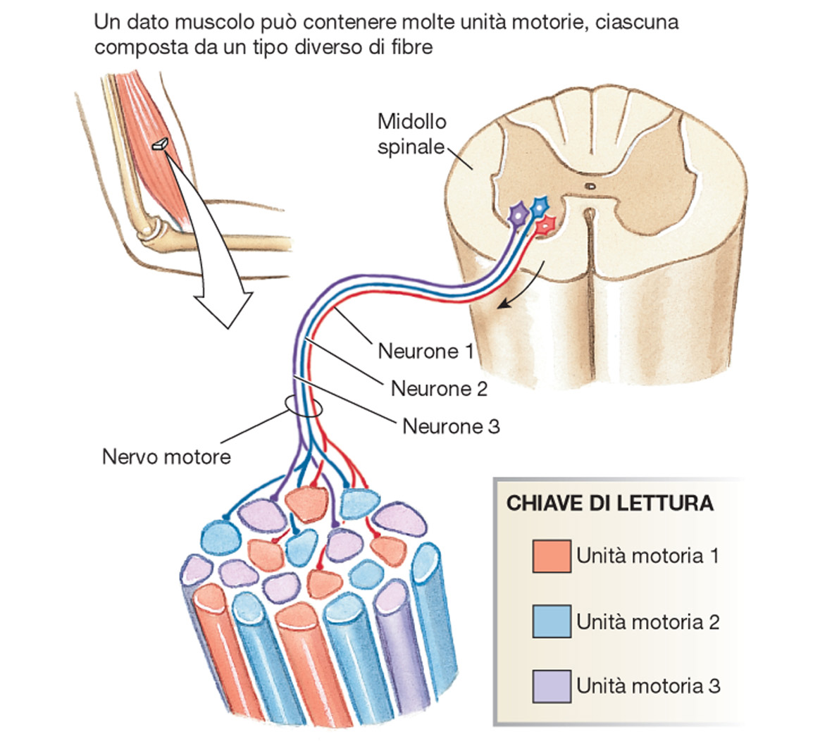
UNITà MOTORIE
RECLUTAMENTO:
motoneuroni a bassa soglia di eccitazione (fibre lente, poca forza, molto resistenti alla fatica)
motoneuroni a più alta soglia di eccitazione (fibre rapide, più forza, resistenti alla fatica)
motoneuroni ad elevata soglia di eccitazione (fibre rapide, molta forza, poco resistenti alla fatica)
RECLUTAMENTO ASINCRONO:
le unità motorie (dello stesso tipo) mantengono la tensione alternandosi
Da Silverthon, Fisiologia umana, Ambrosiana

Slide 10
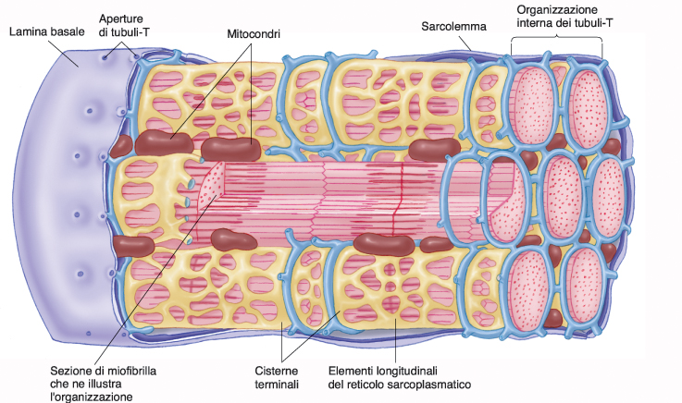
TUBULI A “T “ E CISTERNE

Slide 11
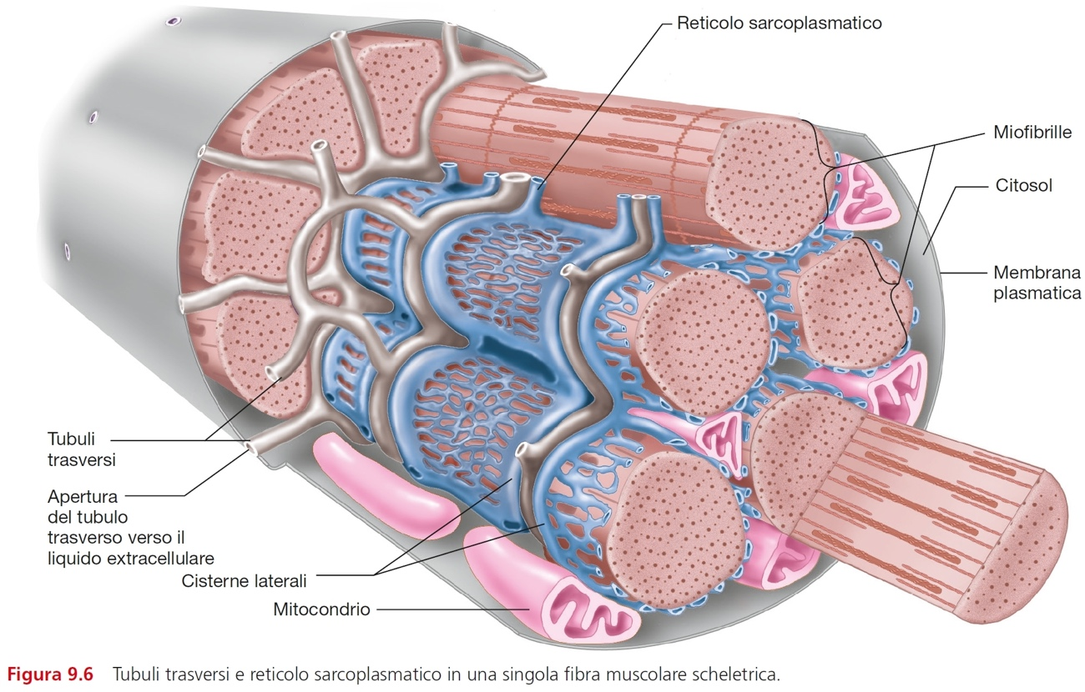
TUBULI A “T “ E CISTERNE
Vander, Fisiologia, Casa Editrice Ambrosiana

Slide 12
ACCOPPIAMENTO ECCITAZIONE-CONTRAZIONE
recettori di-idro-piridinici (DHP)
recettori rianodinici (RyR)
Da Silverthon, Fisiologia umana, Ambrosiana

Slide 13
ACCOPPIAMENTO ECCITAZIONE-CONTRAZIONE
Da Silverthon, Fisiologia umana, Ambrosiana

Slide 14
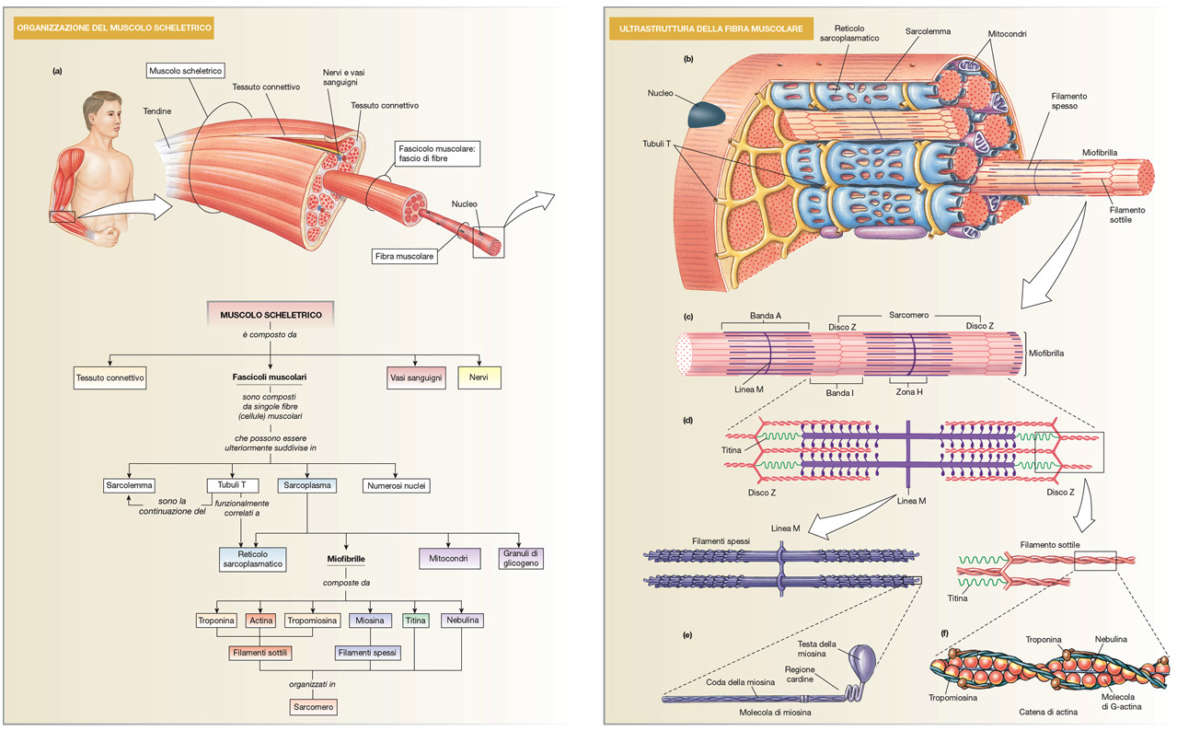
COMPOSIZIONE DEL MUSCOLO SCHELETRICO
Da Silverthon, Fisiologia umana, Ambrosiana

Slide 15
RELAZIONE DEI MIOFILAMENTI COL SARCOLEMMA
Da Kandel, Principi di Neuroscienze

Slide 16
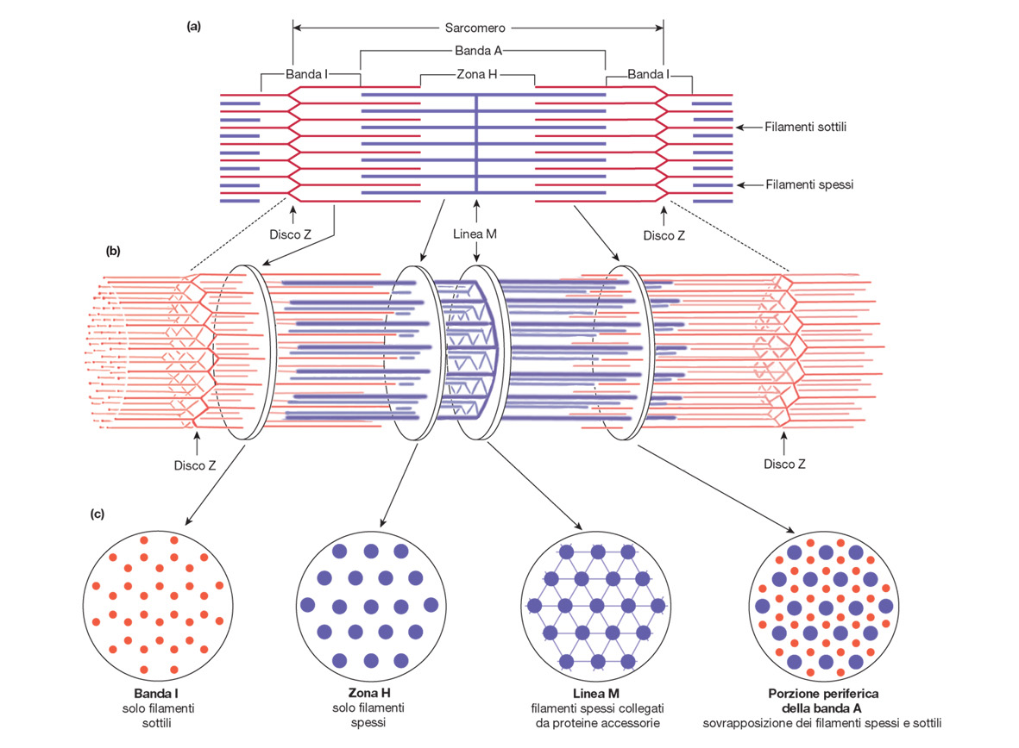
SARCOMERO
Da Silverthon, Fisiologia umana, Ambrosiana

Slide 17
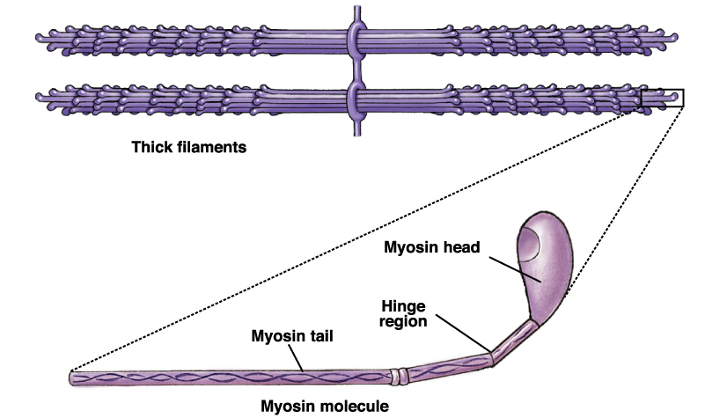
PROTEINE CONTRATTILI: MIOSINA
Attività ATPasica
Sito di aggancio per l’actina

Slide 18
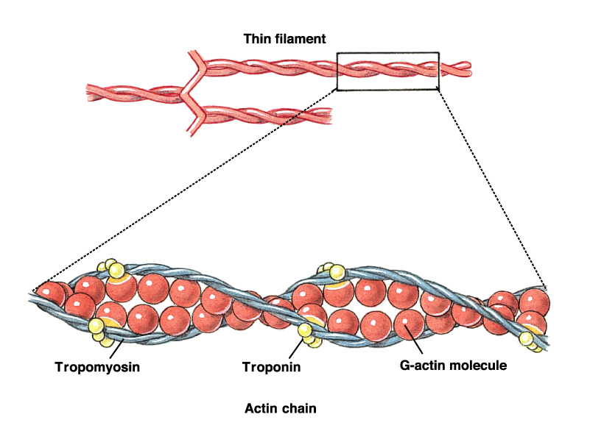
PROTEINE CONTRATTILI: ACTINA
PROTEINE REGOLATRICI: TROPOMIOSINA E TROPONINA
Nebulina

Slide 19
PROTEINE STRUTTURALI: NEBULINA E TITINA
Nebulina (anelastica)
Titina (elastica)
Da Silverthon, Fisiologia umana, Ambrosiana

Slide 20
CONTRAZIONE MUSCOLARE

Slide 21
ACCORCIAMENTO DEL SARCOMERO
Da Silverthon, Fisiologia umana, Ambrosiana

Slide 22
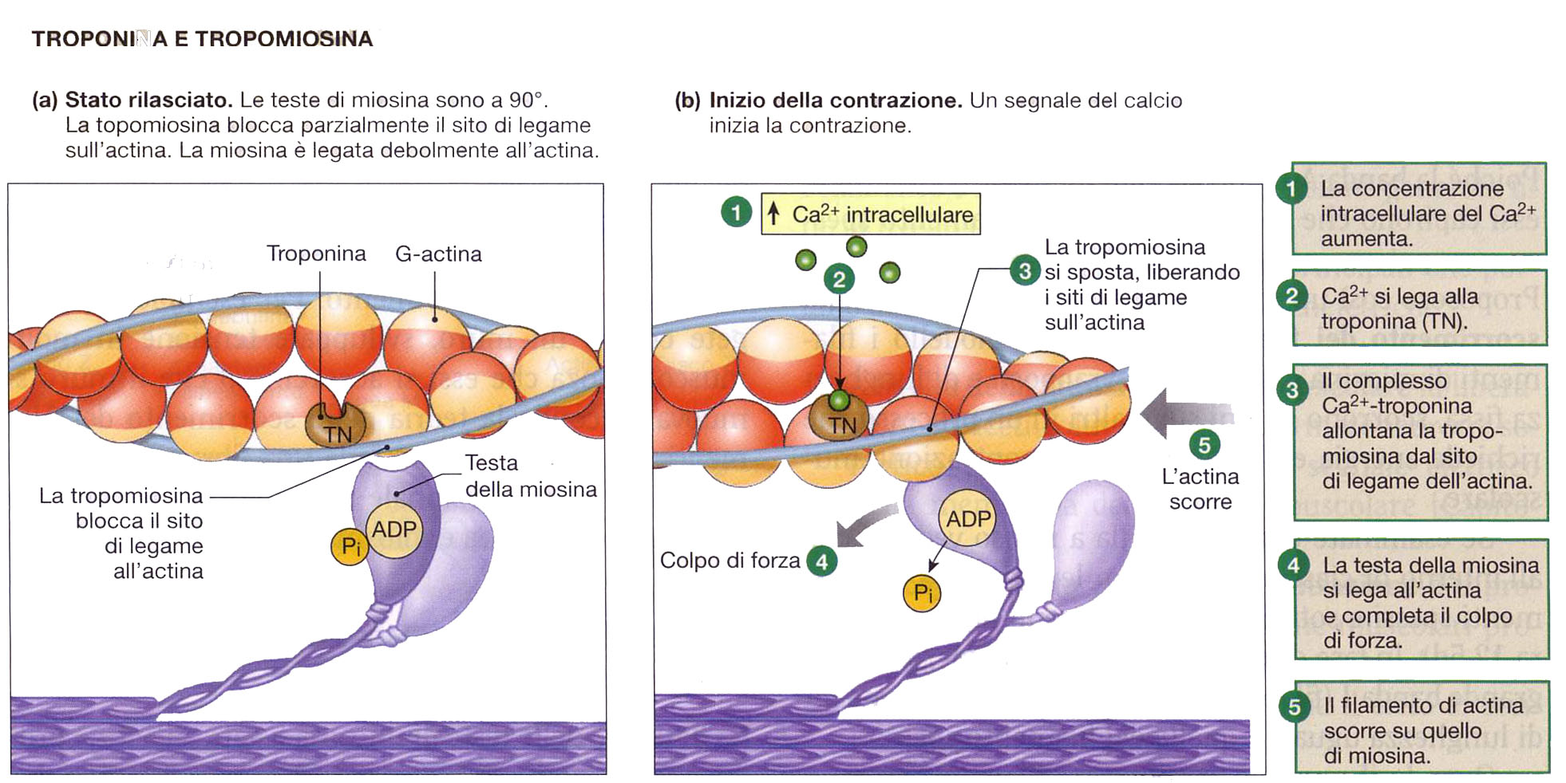
COLPO DI FORZA
Da Silverthon, Fisiologia umana, Pearson

Slide 23
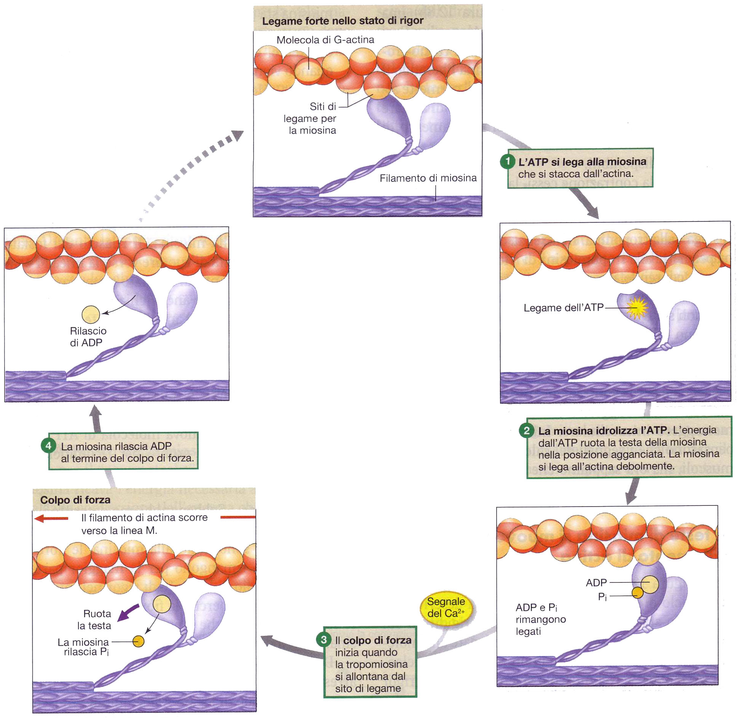
CICLO DELLA CONTRAZIONE
COLPO DI POTENZA
Stato rilasciato
Da Silverthon, Fisiologia umana, Pearson
Notes:
L’ATPasi dà alla miosina l’energia per staccarsi dalla testa della actina. La testa della miosina si raddrizza ed è pronta a legarsi a un’altra molecola di actina, se disponibile

Slide 25
RELAZIONE LUNGHEZZA-TENSIONE NEL SARCOMERO
Da Silverthon, Fisiologia umana, Ambrosiana

Slide 26
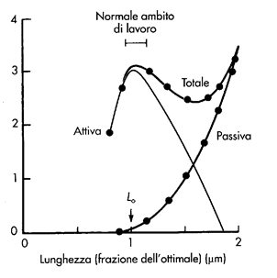
RELAZIONE LUNGHEZZA-TENSIONE NEL MUSCOLO SCHELETRICO
http://www.med.unipg.it/ccl/Materiale%20Didattico/Fisiologia%20(Grassi)/2013/Meccanica%20muscolare.pdf

Slide 27
I

Slide 28
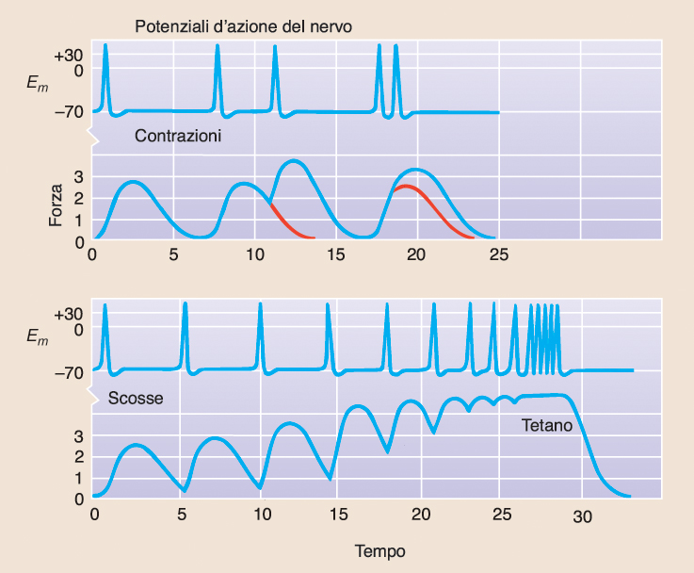
SCOSSA SEMPLICE E TETANO

Slide 29
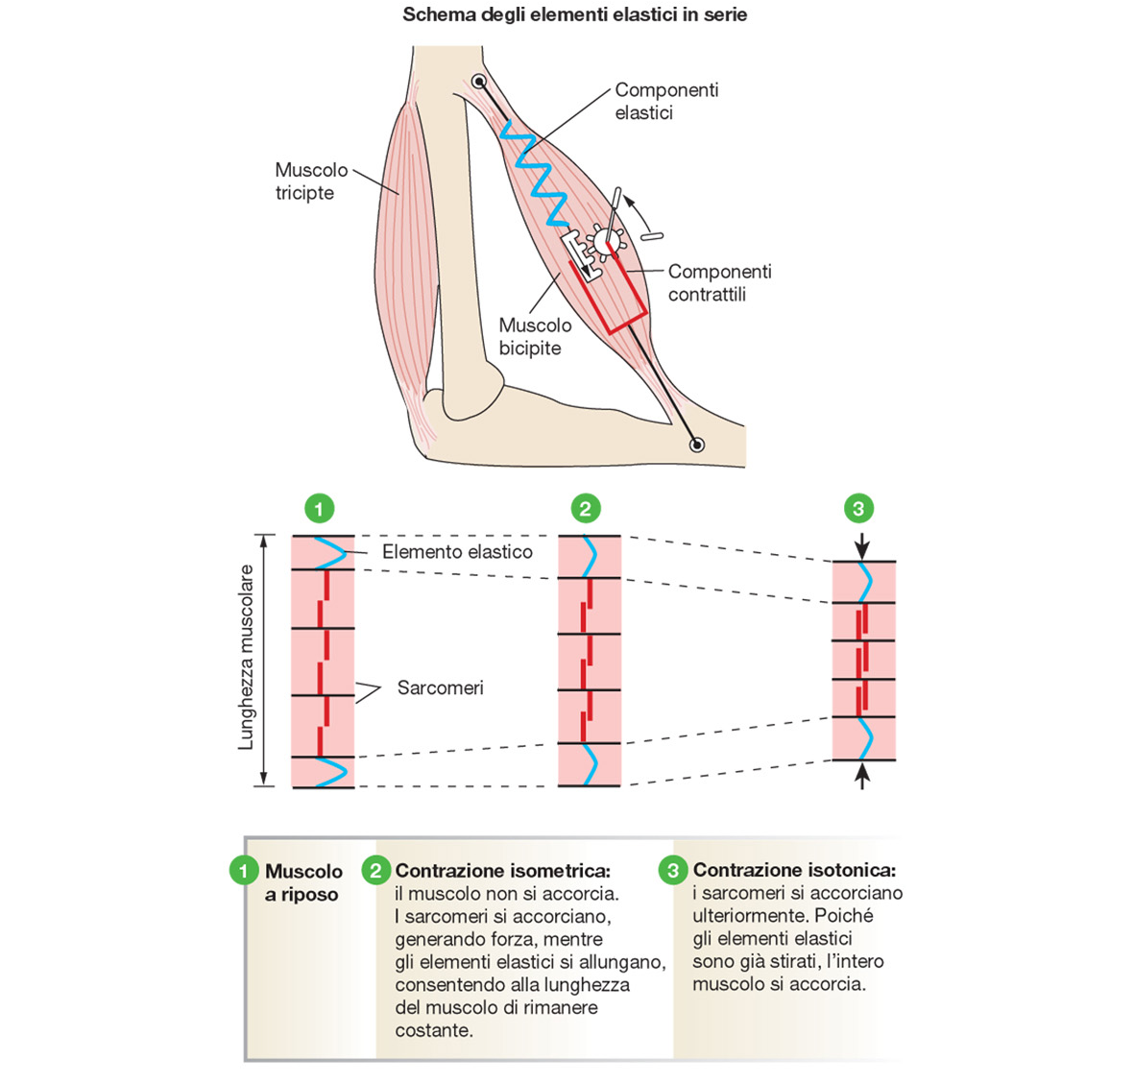
CONTRAZIONE ISOMETRICA E ISOTONICA
Da Silverthon, Fisiologia umana, Ambrosiana

Slide 30
CASO CLINICO
Bambino con debolezza muscolare e ritardo dello sviluppo psicomotorio
Giovanni, otto anni, è venuto in Pediatria mandato dal reparto di riabilitazione per ritardo dello sviluppo, con difficoltà nel salire scale, nella corsa, nel salto e nella partecipazione ad attività fisiche intense. È nato da parto eutocico alla 38ª settimana di gestazione, con peso adeguato. Lo sviluppo psicomotorio è stato caratterizzato da ritardo nel supporto della testa, nel gattonare, nell’alzarsi in piedi. L'acquisizione della deambulazione è avvenuta tardivamente, a 16 mesi.
Madre e padre di 25 e 29 anni, rispettivamente, sani, non consanguinei e senza malformazioni. Anche la sorella sta bene. All'esame obiettivo, viene osservata andatura bascullante (simile a quella di un’oca) e debolezza del tronco, verificata chiedendogli di alzarsi dalla posizione sdraiata. La debolezza è principalmente a carico della cintura pelvica e lo costringe ad alzarsi da terra con il braccio a supporto delle gambe. la manovra di Gowers è positiva, la marcia anormale e vi è un aumento di volume dei polpacci, che hanno una consistenza gommosa (pseudoipertrofia). L’esame cardiologico e quello pneumologico sono nella norma.
I risultati di laboratorio mostrano un grande aumento delle transaminasi e della creatin-fosfochinasi, indici di un attivo catabolismo muscolare; la elettromiografia è positiva per miopatia.
Viene emessa diagnosi di distrofia muscolare di Duchenne. La causa della distrofia muscolare di Duchenne è una mutazione genetica a carico del cromosoma sessuale X. In questo cromosoma, risiede il gene della distrofina, una proteina essenziale dei muscoli. La mutazione genetica determina la completa assenza, nel tessuto muscolare, di distrofina. A causa di ciò, le membrane cellulari diventano fragili e si rompono più facilmente. Questi eventi conducono alla morte (necrosi) della cellula muscolare. Inoltre, il meccanismo cellulare di riparazione e sostituzione non è abbastanza veloce, di conseguenza si osserva un progressivo peggioramento della situazione. Tutto ciò porta alla perdita delle fibre muscolari osservabile nella debolezza (ipostenia) del paziente, e al rimpiazzo delle cellule muscolari con tessuto connettivo e cellule adipose. Per questa ragione il paziente, in questo stato, mostra alcuni muscoli ingrossati. Si tratta della cosiddetta pseudoipertrofia. In pochi anni vengono interessati tutti i muscoli, fino alla necessità di una respirazione assistita.
La manovra di Gowers consiste nel chiedere al paziente di alzarsi dal pavimento. La manovra è positiva quando egli si alza con il tronco flesso in avanti facendo principalmente forza con le braccia che poi poggia sulle ginocchia per compensare la debolezza degli arti inferiori.

Slide 31
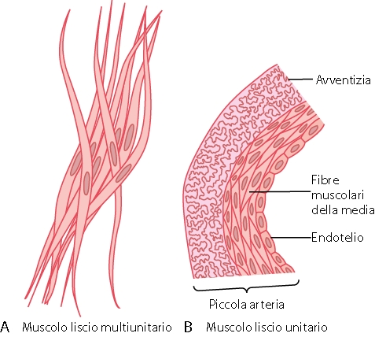
MUSCOLO LISCIO
Da Guyton, Fisiologia Medica, EDRA
Da Silverthon, Fisiologia umana, Ambrosiana

Slide 32
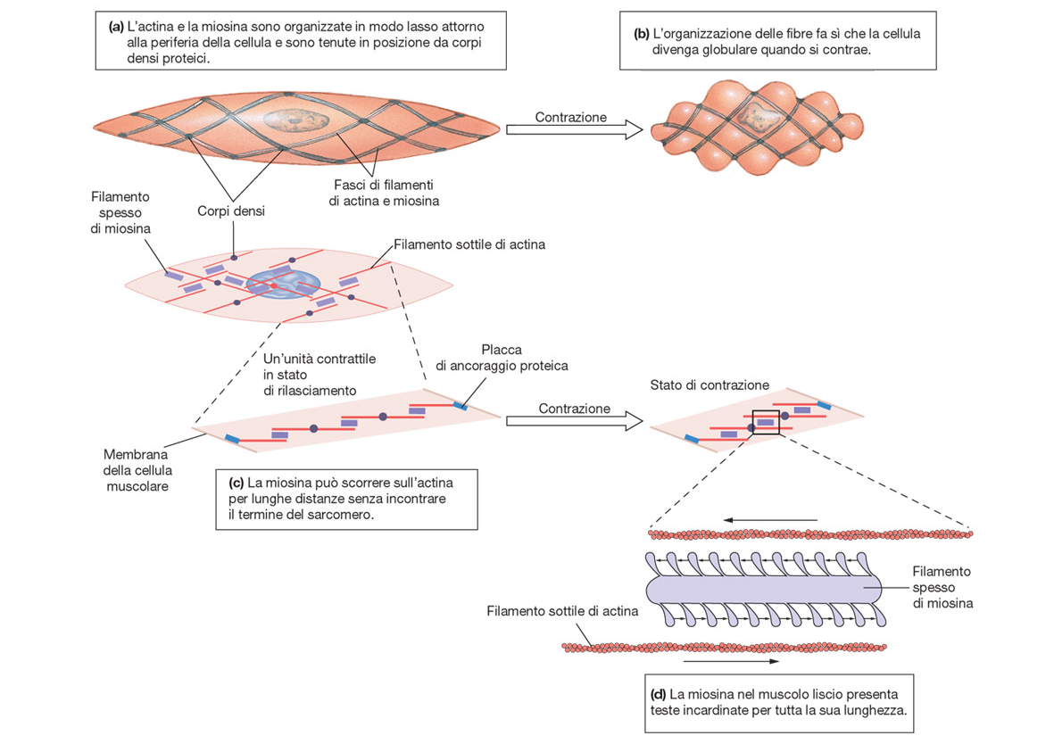
MUSCOLO LISCIO
Da Silverthon, Fisiologia umana, Ambrosiana

Slide 33
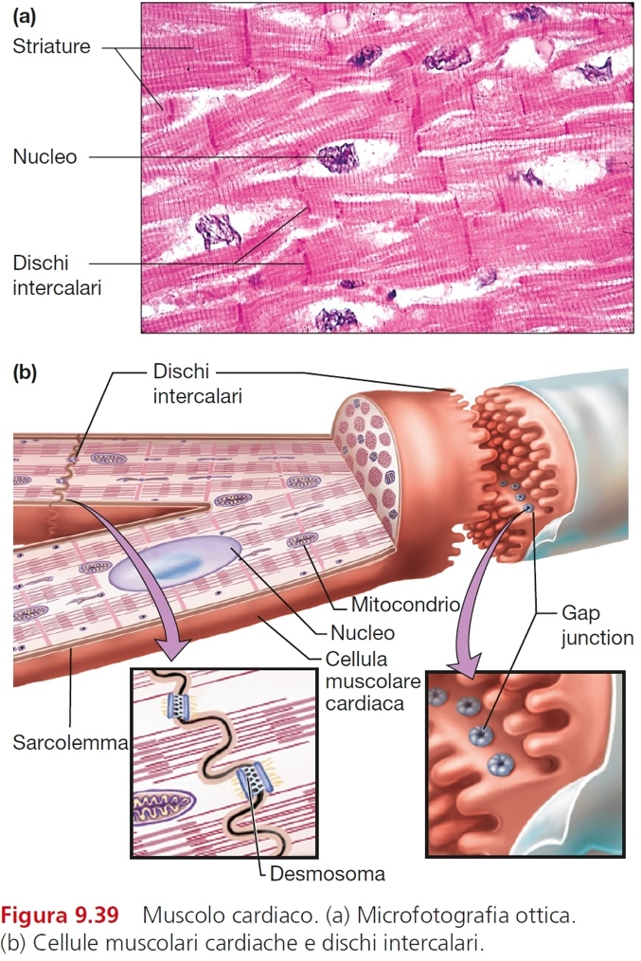
MUSCOLO CARDIACO
Vander, Fisiologia, casa editrice Ambrosiana

